Slide 1
Я, воспитатель высшей квалификационной категории,
Пархоменко Татьяна Борисовна, работаю в коррекционной группе
для детей с общим недоразвитием речи 2-3 уровней много лет.
Дети поступая в мою группу, не умеют правильно говорить, выражать
свои мысли, из - за этого многие молчат, стесняются. Поэтому я считаю, что театральная игра стимулирует активную речь, расширяет словарный запас, совершенствует артикуляционный аппарат. Ребёнок начинает усваивать богатство родного языка, его выразительные средства. Используя выразительные средства и интонации, соответствующие характеру героев и их поступков, старается говорить чётко, соблюдая интонацию. В театрализованной игре формируется диалогическая, эмоционально насыщенная речь. Дети лучше усваивают содержание произведения, логику и последовательность событий, их развитие и причинную обусловленность. Театрализованные игры способствуют усвоению элементов речевого общения -мимики, жестов, интонации. Знакомство с театром в нашем детском саду происходит всегда в атмосфере волшебства, праздничности, приподнятого настроения, поэтому заинтересовать детей театром не сложно.
В своей работе, решая задачу развития речи детей старшего
дошкольного возраста через театральную деятельность, я использую
два вида театра: кукольный и драматический.
Драматический театр существует как театр взрослых для
детей и как театр, в котором участвуют дети.

Slide 2
ПРЕЗЕНТАЦИЯ
ОТКРЫТОГО ЗАНЯТИЯ
«ВОЛШЕБНЫЙ МИР ТЕАТРА»

Slide 3
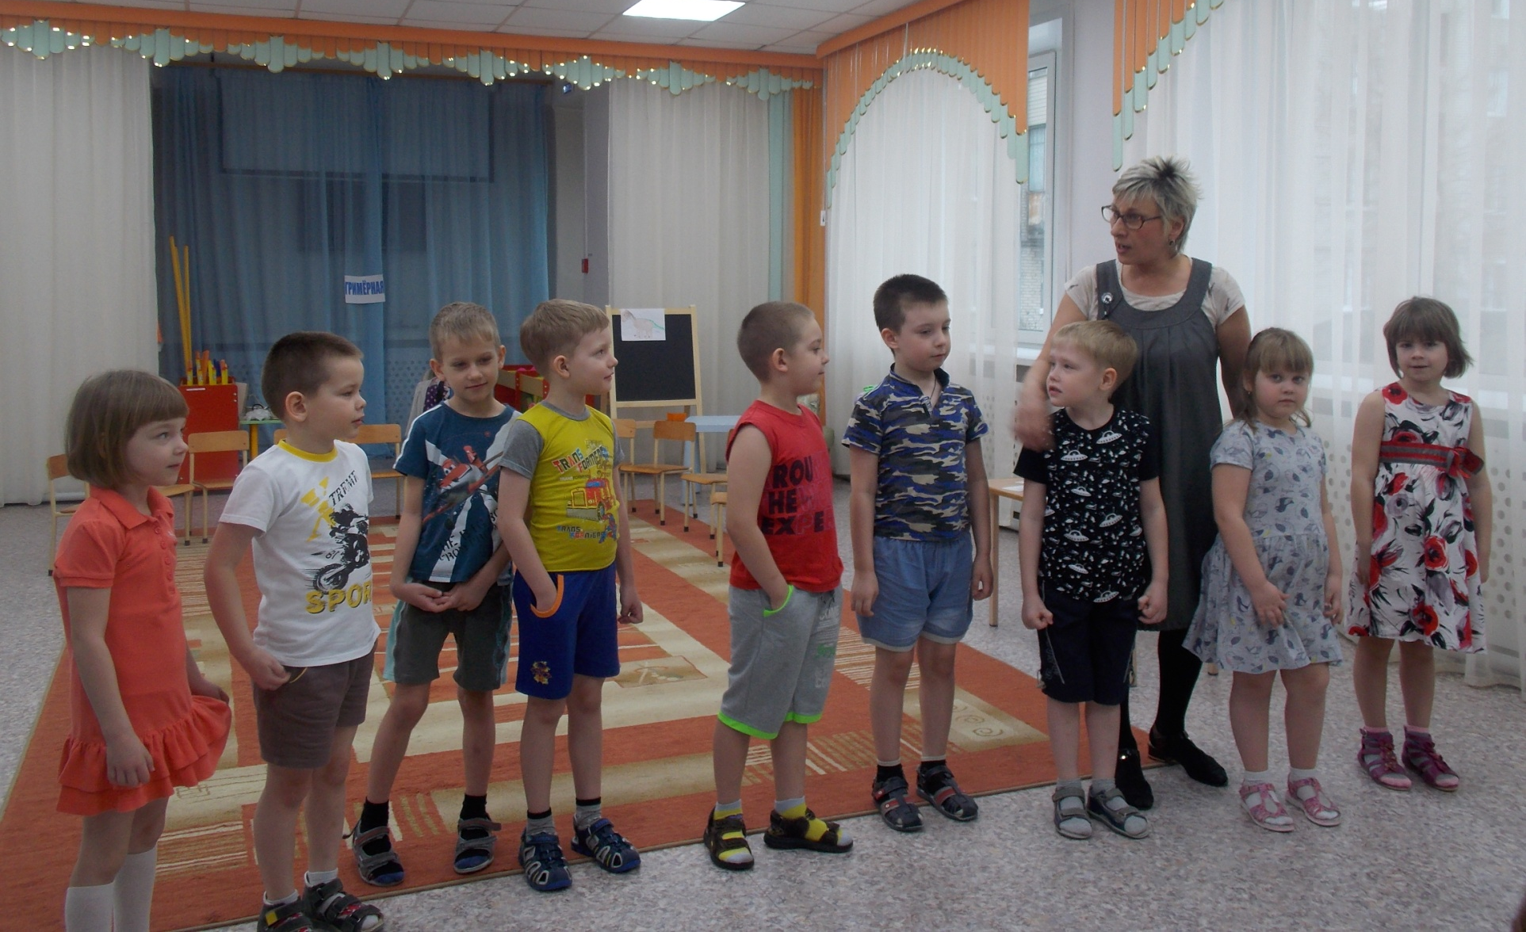
Воспитатель: Ребята, обратите внимание, сколько у нас в зале гостей. Давайте поздороваемся. А что можно сделать чтобы настроение у них улучшилось?
-Правильно - можно сказать комплимент.
-Кто из вас может подойти и сказать комплимент гостям?
(несколько ребят подходят и говорят комплименты).

Slide 4
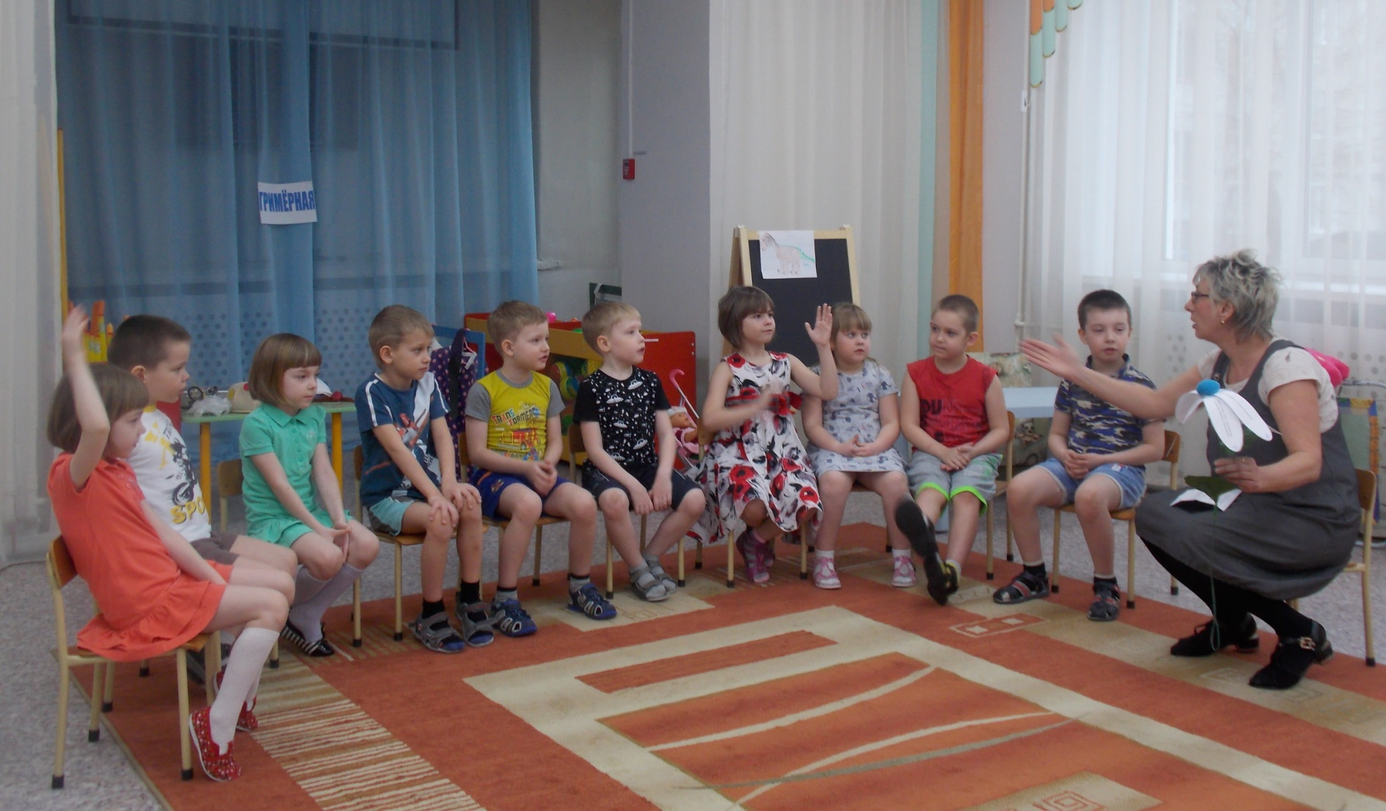
Воспитатель: Как вы думаете, что должен уметь артист?
(Петь, играть роли, быть эмоциональными...)
Хорошим артистом стать нелегко. Для этого нужно много работать над
собой. Если не боитесь трудностей, этот волшебный цветок поможет вам стать начинающими артистами.

Slide 5
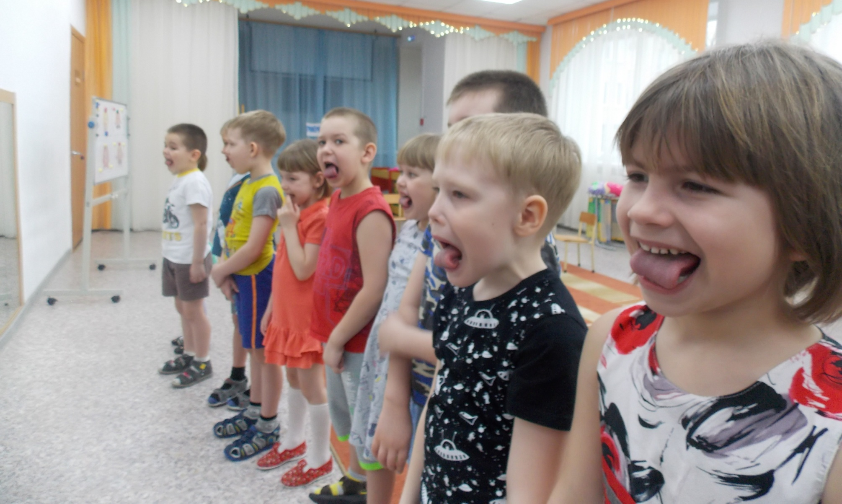
Воспитатель: Давайте сорвем первый лепесток и узнаем, какой урок нам даст цветок? (Читаю).
Артист должен иметь хорошую дикцию, правильную речь.
Воспитатель: Что вам помогает иметь правильную, чистую речь?
(гимнастика для языка)

Slide 6
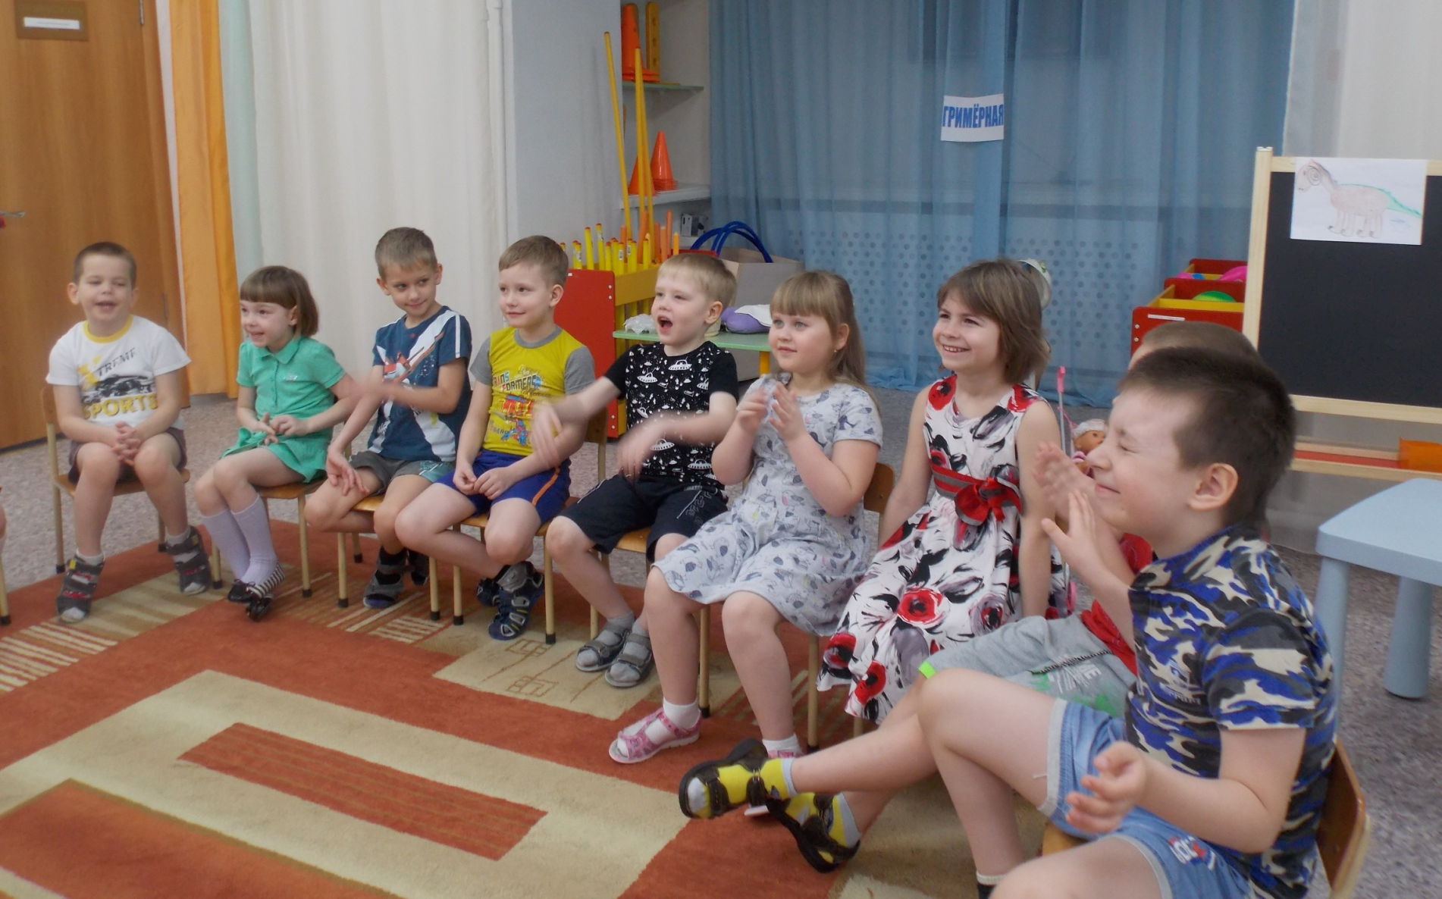
Воспитатель: Артисты должны быть эмоциональными. Они должны уметь жестами, мимикой лица показать различные эмоциональные состояния людей. Дети, а когда у нас бывает радостное настроение?
(Купили любимую игрушку, встретились с друзьями и др).

Slide 7
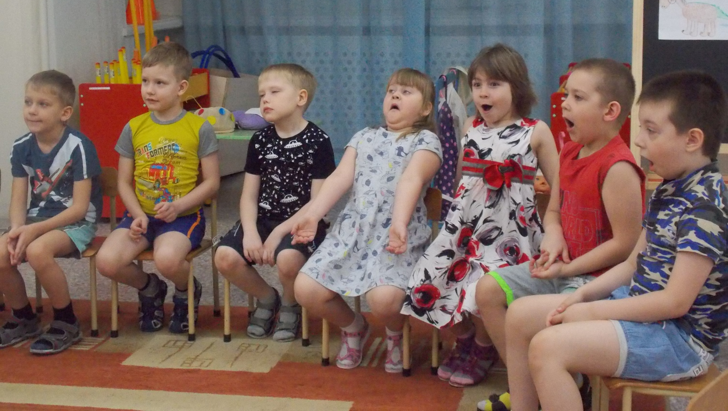
Ребенок читает стихотворение про удивление:
Я зимой поймал снежинку
Подобрал на горке льдинку,
Прибежал домой и…ах!
Лишь вода была в руках.
(дети изображают удивление без слов)

Slide 8
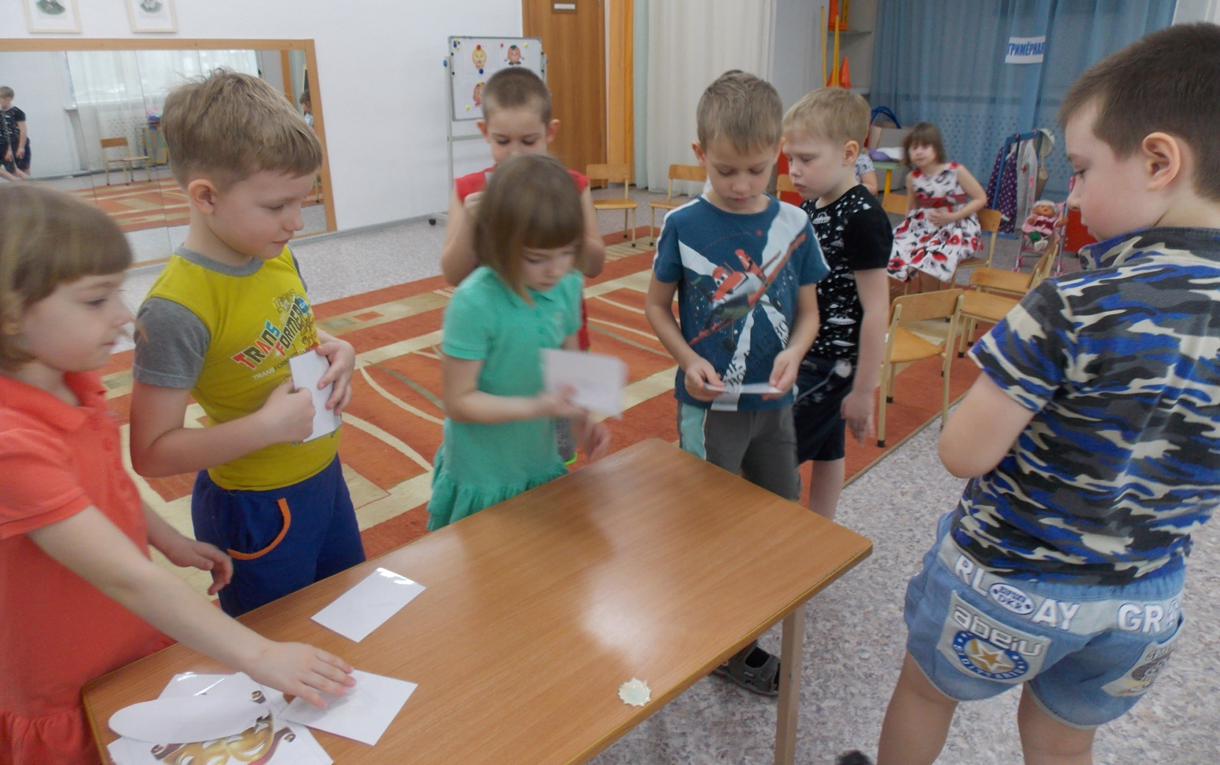
Игра «Волшебный оркестр».
Дети берут карточку, на которой изображен музыкальный инструмент, а затем с помощью мимики и жестов изображают музыканта с инструментом,
а гости отгадывают, кто это и что он делает.

Slide 9
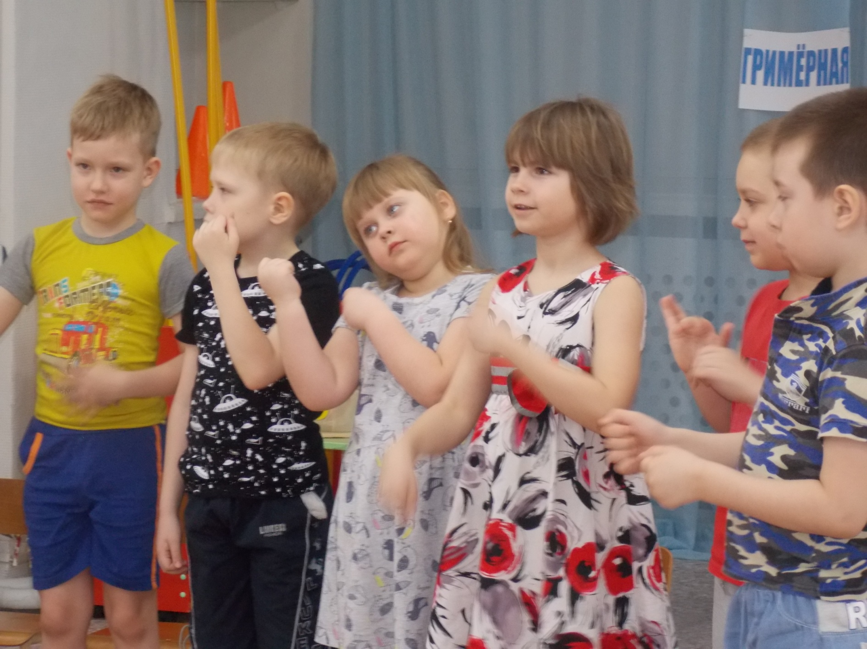
Игра «Волшебный оркестр»

Slide 10
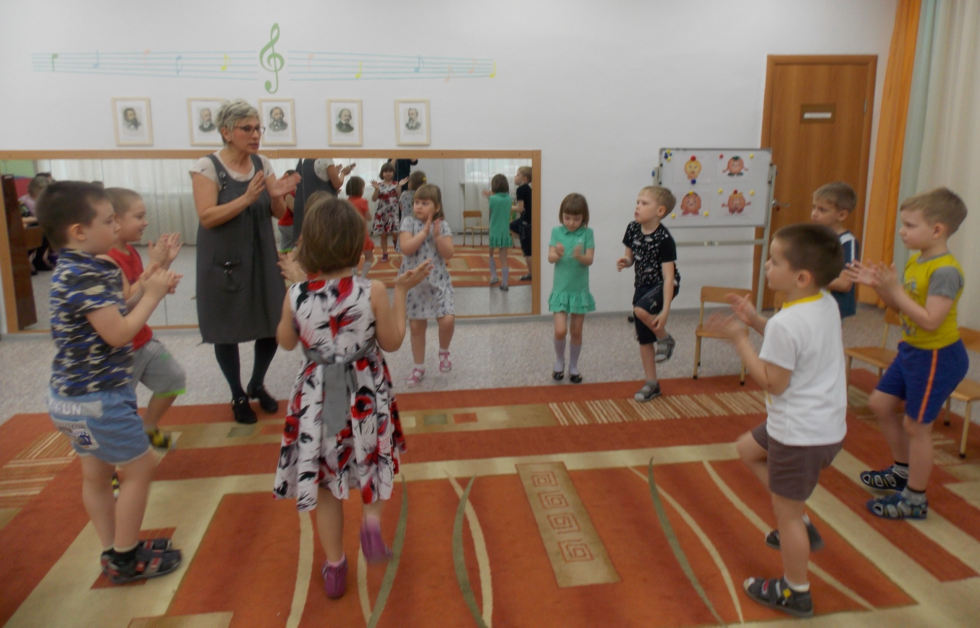
Воспитатель: Мы с вами будем звукорежиссерами- будем озвучивать сцену "Весеннее оживление"
(дети встают в круг, звучит тихая музыка. Психогимнастика)

Slide 11
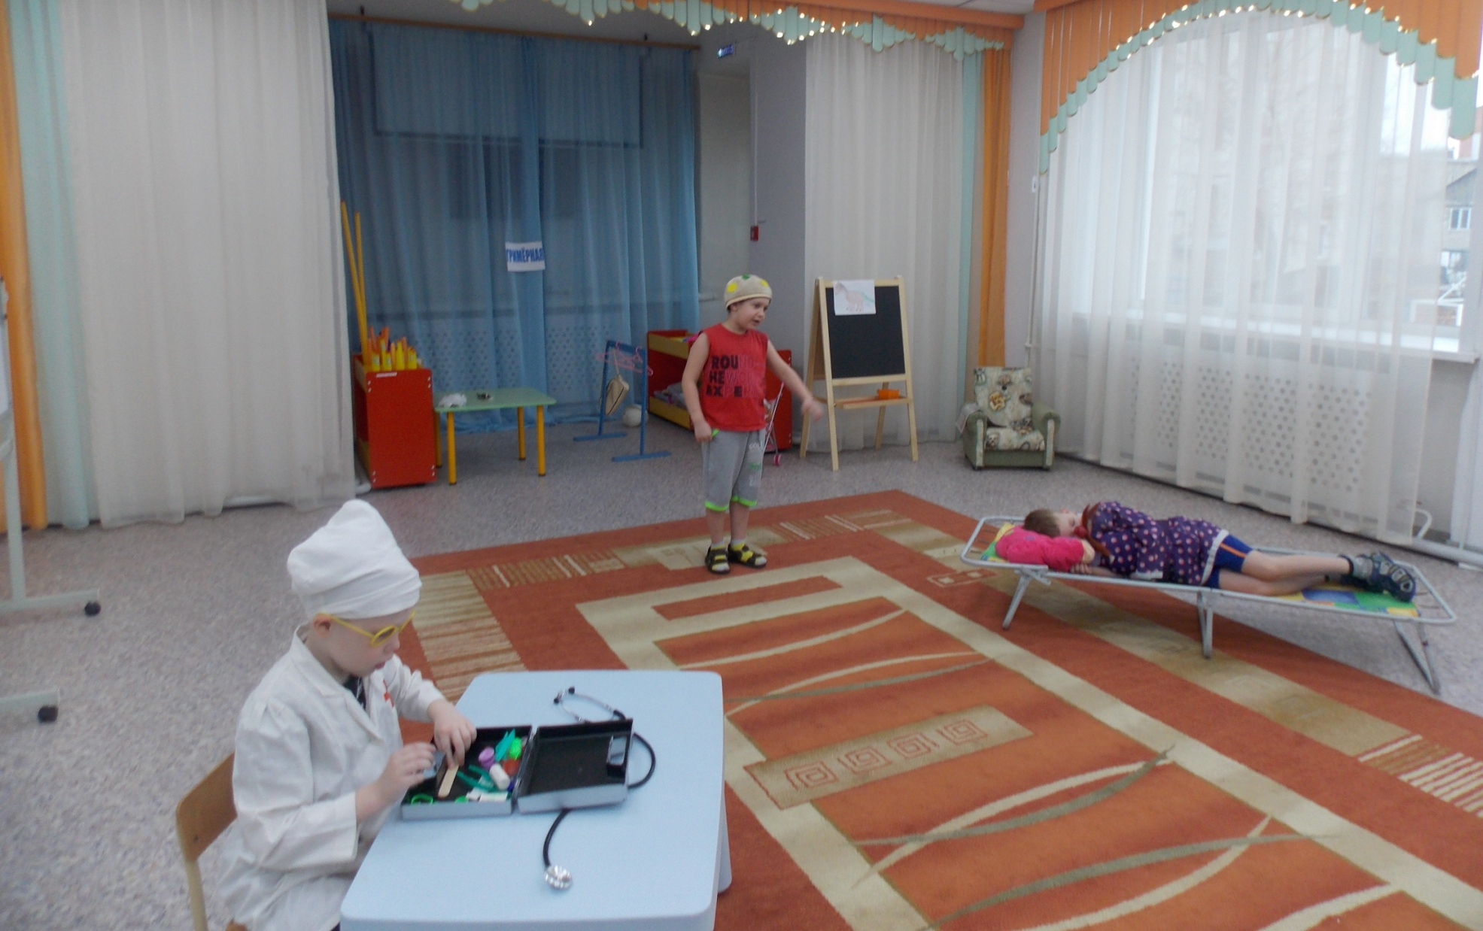
Дети показывают мини - сценку "Великан"

Slide 12
Дети показывают мини -сценку
«Мальчик с рисунком».

Slide 13
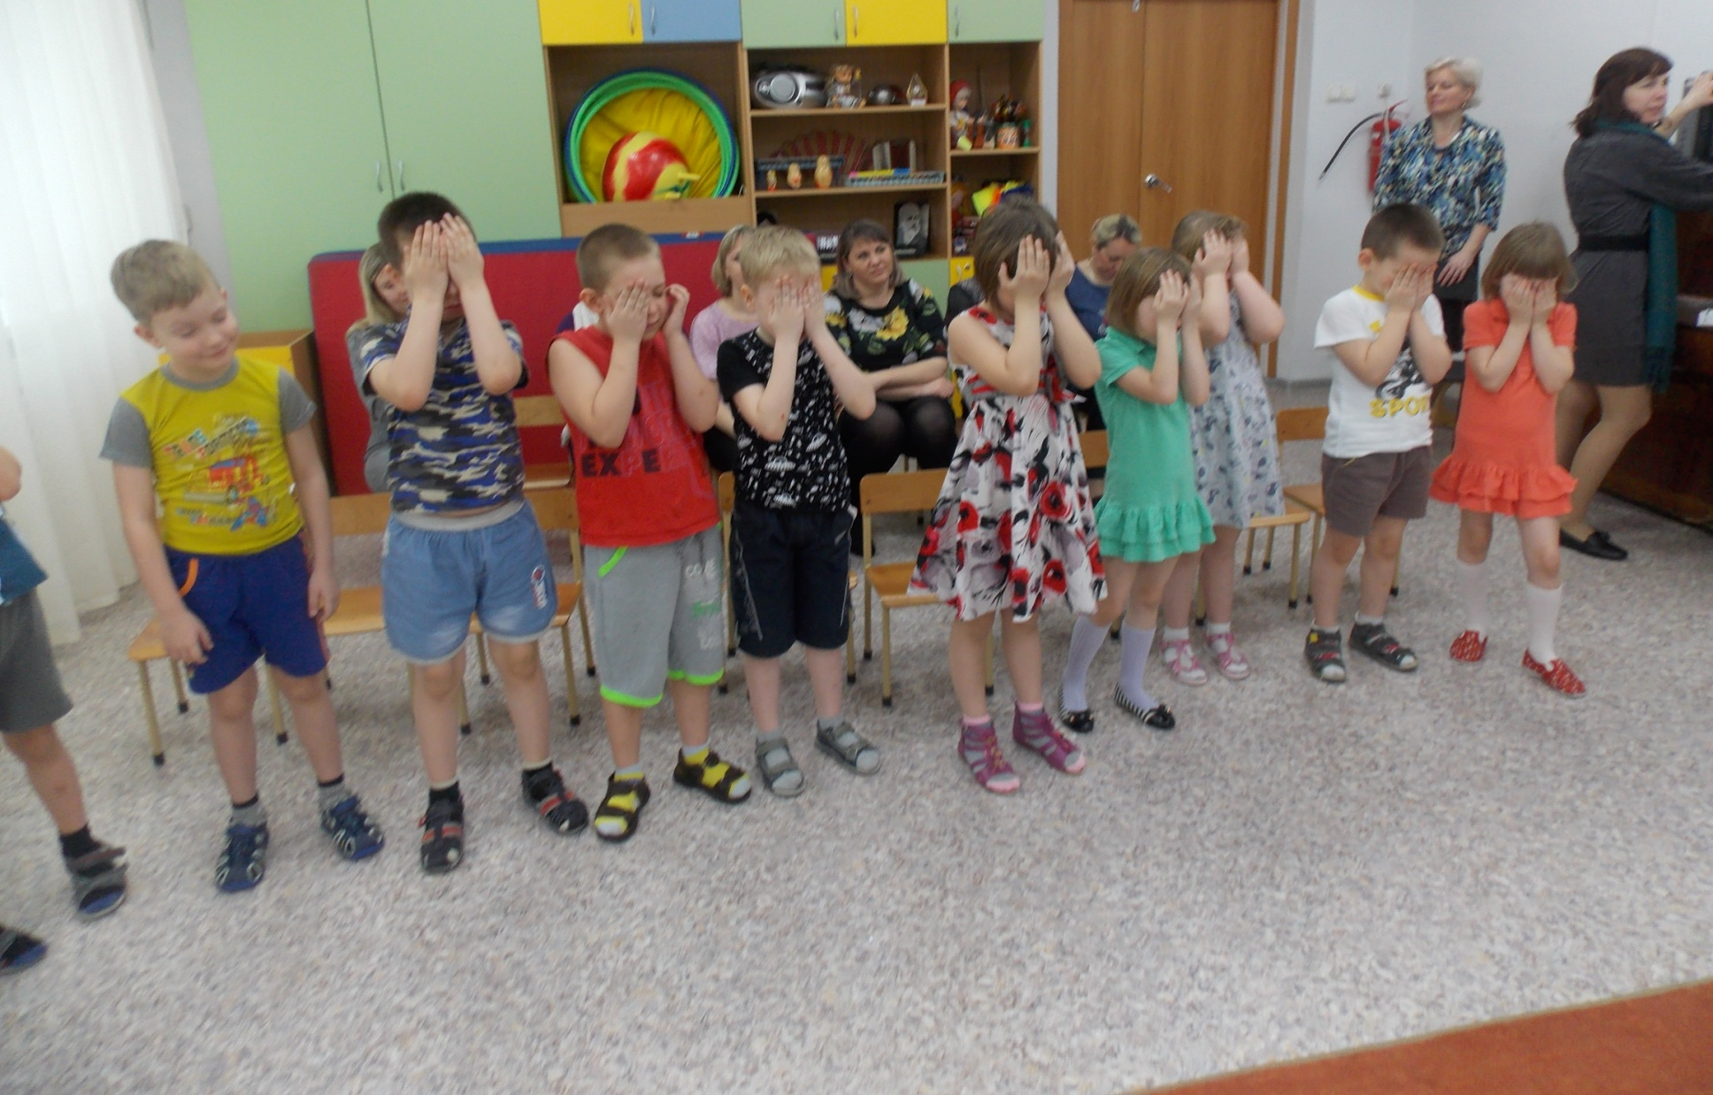
Дети закрывают глаза (звучит тихая музыка)
"Вокруг себя обернись
Из волшебной страны
В детский сад возвратись"

Slide 14
ДЕТСКИЙ САД №67
Я АКТЁР
Детям раздают медали «Я актер» и они исполняют песню "Мы - актеры" на мотив песни "Улыбка".

